Slide 1
GTÜ BİL MUH BİL 496 3.BULUŞMA CNC Makinasının Arayüz Yardımıyla Kullanılması
Ahmet ÖZYILMAZ
Proje Danışmanı: Prof. Dr. Erkan ZERGEROĞLU
NİSAN 2018

Slide 2
İçerik
Kullanıcı Ara Yüzü
Başarı Kriterleri
Final Demosuna Kadar Planlananlar
Kaynaklar

Slide 3
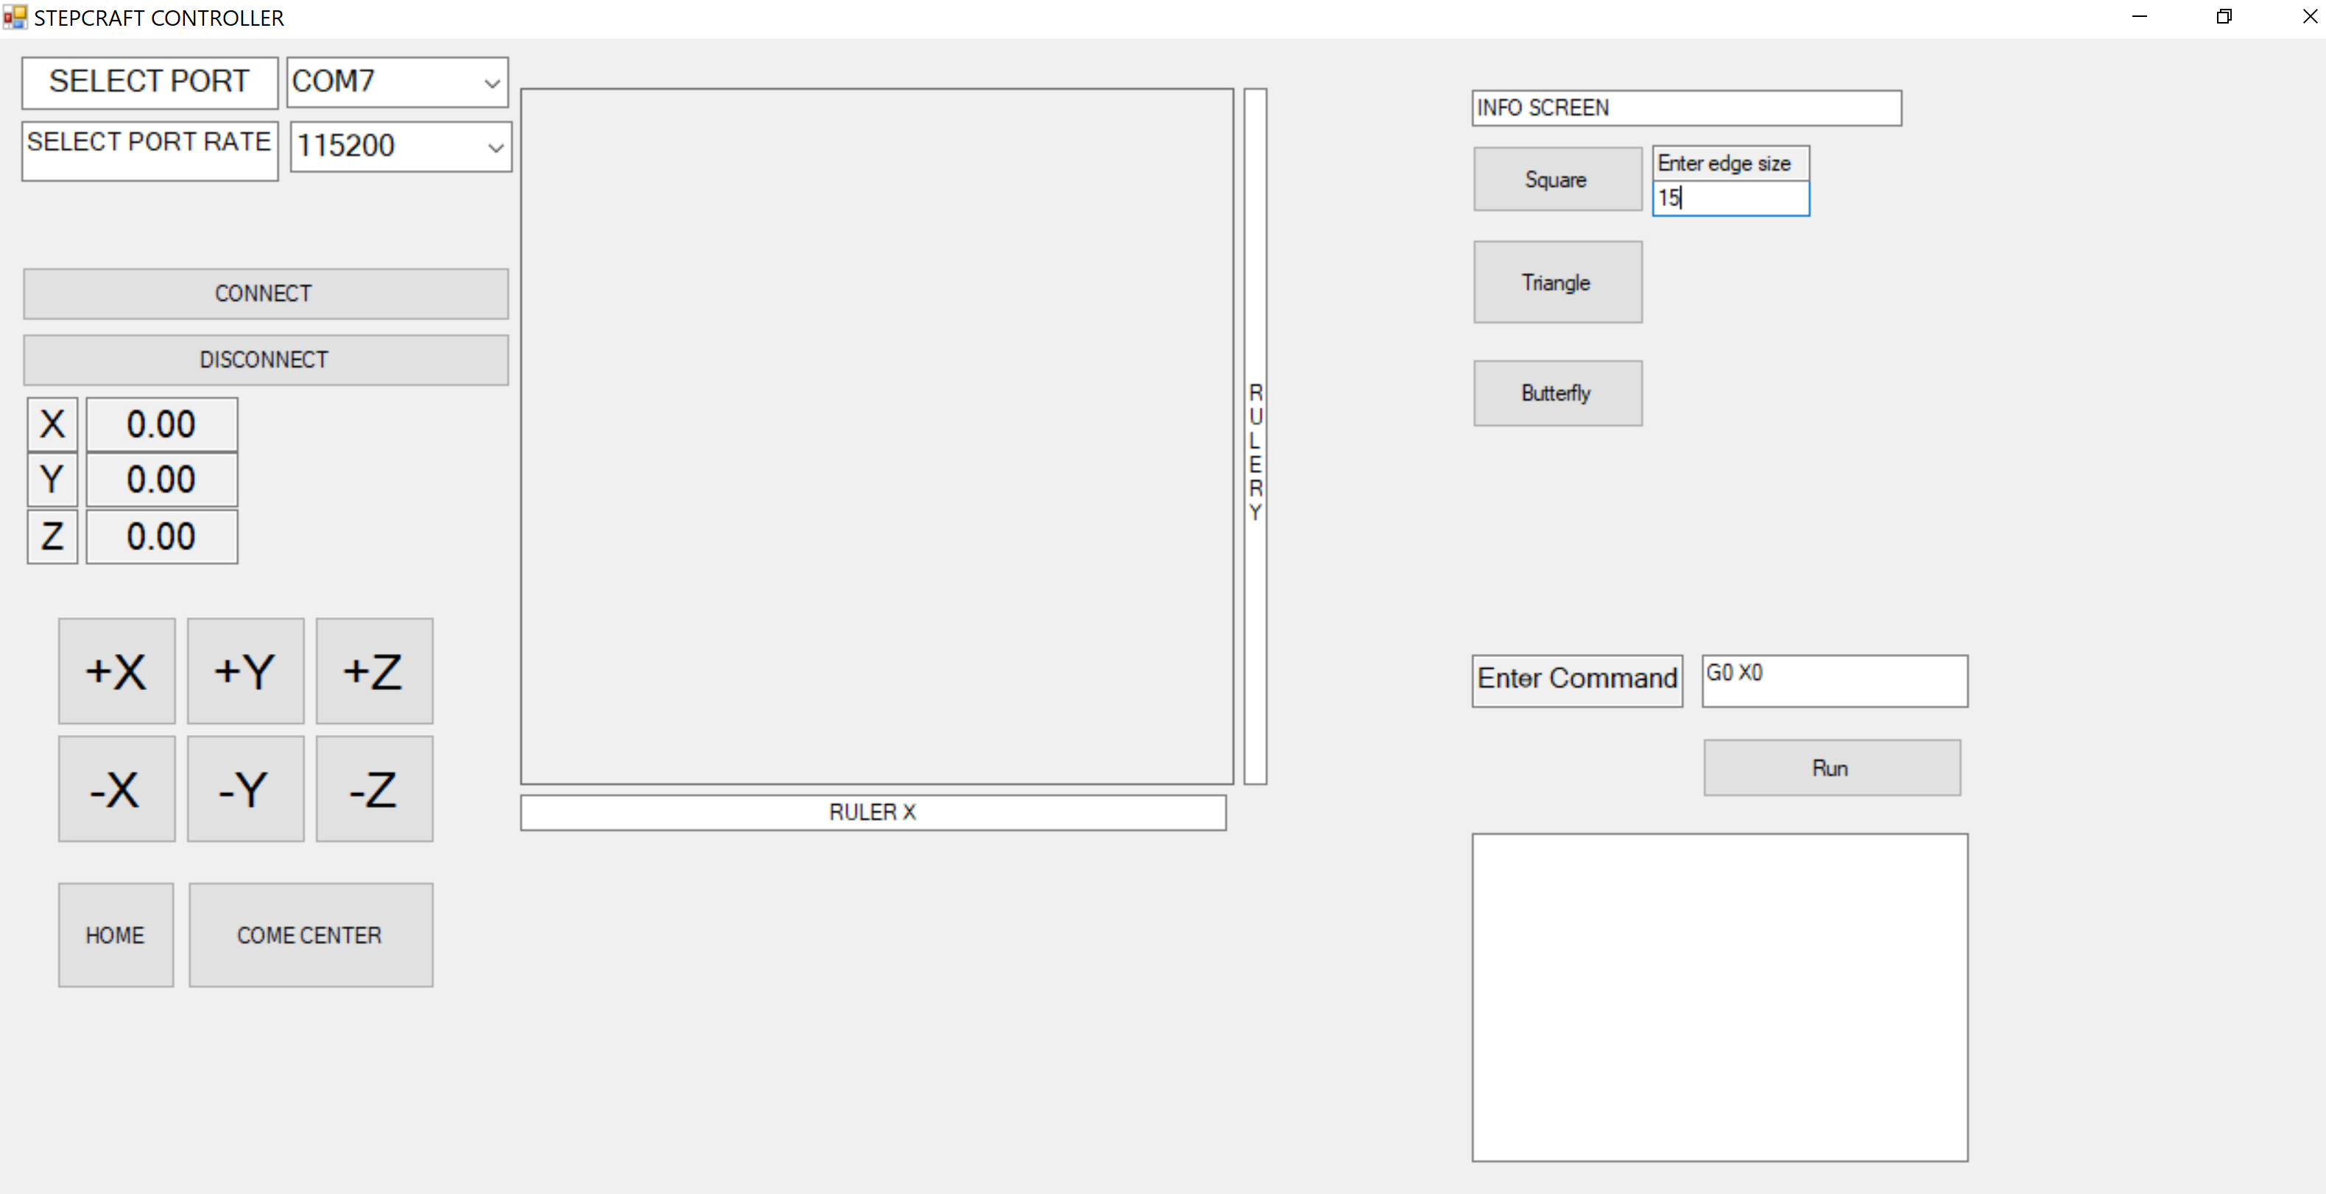
Arayüz

Slide 4
Proje Gereksinimlerden ne yapıldı ?
Arayüz programı üzerinden bağlantı işlemi yapıldı .
- Arayüz üzerinden 3 boyutta hareket ettirildi.
Belirlenen «Home» ve «Center» konumlarına cihazın doğru bir biçimde hareket etmesi sağlandı.
Arayüze manuel olarakda komut girişi yapılma özelliği eklendi.
«Homing» Problemi üzerine çözüm üretilmiş oldu.

Slide 5
FİNAL DEMOSUNA KADAR YAPILMASINI PLANLADIKLARIM
En Az 4 – 5 adet 2D şeklin hatasız bir biçimde çizdirilmesi.
Arayüzde eklemiş olduğum cetvel ile desteklenen alanda cihazın haraket ettiği noktanın gösterilmesi.
Kullanıcı Arayüzün başka özelliklerle fonksiyonelliğinin arttırılması.

Slide 6
Başarı Kriterleri
Ardunio UNO ile çalışan sistemin Ardunio MEGA ile gerçekleştirilmesi.
‘’Homing’’Problemini çözmek.
Kullanıcı Arayüzünün geliştirilmesi.
Arayüz ile 2D şekillerin çizilmesi ()

Slide 7
Referans
G-Code
http://www.wiki-zero.com/index.php?q=aHR0cHM6Ly90ci53aWtpcGVkaWEub3JnL3dpa2kvRy1rb2R1
Estl Cam(Arayüz tasarımı için )
http://www.estlcam.com/changelog.php
Homing Problem Araştırması
https://github.com/synthetos/TinyG/wiki/Homing-and-Limits-Setup-and-Troubleshooting
Universal GCODE SENDER
https://github.com/winder/Universal-G-Code-Sender

Slide 8
TEŞEKKÜRLER

